Slide 1
复习
一、基本概念及其表示：客体、谓词
二、命题函数
三、量词：全称、存在（写法、意义）、论域
四、翻译：量词、联结词

Slide 2
本次课内容
1、变元的约束
2、等价式与蕴含式

Slide 3
2.4 变元的约束
一、变元及作用域
二、变元名称的更改

Slide 4
一、变元及作用域
给定一个谓词公式α，其中有一部分公式形如(∀x)P(x)或 (∃x)P(x)；
指导变元： ∀、 ∃后面所跟的x叫做量词的指导变元（作用变元）；
作用域：P(x)称为相应量词的作用域或辖域；
约束变元：在作用域中x的一切出现，称为x在α的约束出现；
自由变元：在α中除去约束变元以外所出现的变元。

Slide 5
例：说明以下各式的作用域与变元约束的情况。
1、(∀x)(P(x)→(∃y)Q(y))
2、(∀x)(H(x, y)→(∃y)(W(y)∧L(x, y, z)))
3、(∀x)(H(x)→W(y))→(∃y)(F(x)∧L(x, y, z))

Slide 6
寻找作用域的原则：
1)若量词后有括号，括号内子公式为该量词作用域；
2)若量词后无括号，则与量词邻接的子公式为该量词的作用域。
判定给定公式A中个体变元是约束变元还是自由变元，关键是要看它在A中是约束出现，还是自由出现。

Slide 7
n元谓词：设A为任意一个公式，若A中无自由出现的客体变元则该式为一个命题；
如有n个自由变元，则为n元谓词。
例：(∀x)A(x)，(∃x)B(x, y)
(∀x)(H(x, y)→(∃y)(W(y)∧L(x, y, z)))
变元y即以自由变元出现，又以约束变元出现。

Slide 8
二、变元名称的更改
1、约束变元的换名：
1)更改的变元名称范围是量词中的指导变元，以及该量词作用域中所出现的该变元，在公式的其余部分不变；
2)换名时一定要更改为作用域中没有出现的变元名称。
2、自由变元的代入
1)对公式中出现该自由变元的每一处进行代入；
2)用以代入的变元与原公式中所有变元的名称不能相同。

Slide 9
例: 对(∀x)(P(x)→R(x, y))∧Q(x, y)换名
例: 对(∀x)H(x, y)→(∃y)(W(y)∧L(x, y, z))代入
解: (∀z)(P(z)→R(z, y))∧Q(x, y)
解：(∀x)H(x, u)→(∃y)(W(y)∧L(v, y, z))

Slide 10
改名规则与代入规则的共同点都是不能改变约束关系，而不同点是：
①施行的对象不同。改名是对约束变元施行，代入是对自由变元施行。
②施行的范围不同。改名可以只对公式中一个量词及其辖域内施行，即只对公式的一个子公式施行；而代入必须对整个公式中同一个自由变元的所有自由出现同时施行，即必须对整个公式施行。

Slide 11
注意：
对约束变元而言，当论域的元素是有限的，客体变元的所有取代是可枚举的。
设论域元素为a₁, a₂, a₃, …,a_{n}
则：(∀x)A(x)⇔A(a₁)∧A(a₂)∧…∧A(a_{n})
(∃x)A(x)⇔A(a₁)∨A(a₂)∨…∨A(a_{n})

Slide 12
练习：给定个体域D及域上相关定义如下：
(a)个体域D={3,4}；
(b) D上特定谓词P(x,y)：P(3,3)= P(4,4)=F， P(3,4)=P(4,3)=T；
(c) D上特定函数f(x)：f(3)=4，f(4)=3；
求下列各式的真值。
(1) (∀x)(∃y)P(x,y)
(2) (∃y)(∀x)P(x,y)
(3) (∀x)(∀y)(P(x,y)→P(f(x),f(y)))

Slide 13
D={3,4}； P(3,3)= P(4,4)=F， P(3,4)=P(4,3)=T
解：(1) (∀x)(∃y)P(x,y)
⇔(∀x)(P(x,3)∨P(x,4))
⇔(P(3,3)∨P(3,4))∧(P(4,3)∨P(4,4))
⇔(F∨T)∧(T∨F)⇔T
(2) (∃y)(∀x)P(x,y)
⇔(∃y)(P(3,y)∧P(4,y))
⇔(P(3,3)∧P(4,3))∨(P(3,4)∧P(4,4))
⇔(F∧T)∨(T∧F)⇔F

Slide 14
D={3,4}； P(3,3)= P(4,4)=F， P(3,4)=P(4,3)=T
f(3)=4，f(4)=3；
解:(3) (∀x)(∀y)(P(x,y)→P(f(x),f(y)))
⇔(∀x)((P(x,3)→P(f(x),f(3)))∧(P(x,4)→P(f(x),f(4))))
⇔(P(3,3)→P(f(3),f(3)))∧(P(3,4)→P(f(3),f(4)))
∧(P(4,3)→P(f(4),f(3)))∧(P(4,4)→P(f(4),f(4)))
⇔(F→P(4,4))∧(T→P(4,3))∧(T→P(3,4))∧(F→P(3,3))
⇔T∧(T→T)∧(T→T)∧T
⇔T∧T∧T∧T⇔T

Slide 15
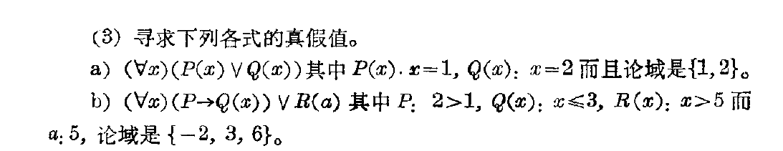

Slide 16
注意：
量词对变元的约束，与量词的次序有关。
例如: (∀x)(∃y)(x+y=0)
(∃y)(∀x)(x+y=0)
体会它们的意义

Slide 17
2.5 谓词演算的等价式与蕴涵式
一、基本概念
二、谓词演算的等价式和蕴含式

Slide 18
一、基本概念
谓词公式的赋值：在谓词公式中，当客体变元由确定的客体所取代，命题变元用确定的命题所取代时，称之为谓词公式的赋值。
例： (∀x)Q(x)∧R(x)
E：某大学的学生
Q(x)：x是大学生；R(x)：x学习好；
a：张三
(∀x)Q(x)∧R(a)为一命题。

Slide 19
定义2-5.1：给定任何两个谓词公式A和B，设它们有共同的个体域E，若对A和B的任一组变元进行赋值，所得命题的真值相同，则称谓词公式A和B在E上是等价的，并记为A⇔B
定义2-5.2：一个谓词公式A，其个体域为E，对A的所有赋值，A 都为真，则称该A是有效的（或永真的）。

Slide 20
定义2-5.3：一个谓词公式A，其个体域为E，对A的所有赋值，A 都为假，则称该A为不可满足的。
定义2-5.4：一个谓词公式A，如果至少在一种赋值下为真，则称该A为可满足的。

Slide 21
二、谓词演算的等价式和蕴含式
（1）命题公式的推广
谓词演算中的公式代替命题演算中的永真公式的变元时，所得的谓词公式即为有效公式（等价式）。
如: (∀x)P(x)→(∃x)Q(x)⇔┐(∀x)P(x)∨(∃x)Q(x)
P→Q⇔┐P∨Q

Slide 22
（2）量词与联结词┐之间的关系
例1：设P(x)表示x今天来上课，则┐P(x)表示x今天没有来上课。
并不是所有人都来上课了。
┐(∀x)P(x)⇔(∃x) ┐P(x)
没有人来上课。
┐(∃x)P(x)⇔(∀x)┐P(x)
“并非对一切x，A为真”等价于“存在一些x，┐A为真”；
“不存在一些x，A为真”等价于“对一切x，┐A为真” 。

Slide 23
┐(∀x)P(x)⇔(∃x) ┐P(x)
证明：设在有限个体域上a₁，a₂，…，a_{n}，则
┐(∀x)P(x) ⇔ ┐(P(a₁)∧P(a₂)∧…∧P(a_{n}))
⇔ ┐P(a₁)∨┐P(a₂)∨…∨┐P(a_{n})
⇔(∃x)┐P(x)

Slide 24
┐(∀x)P(x)⇔(∃x) ┐P(x)
┐(∃x)P(x)⇔(∀x)┐P(x)
量词的转化律
对比这两个式子，容易看出，将(∀x)与(∃x)两者互换，可从一个式子得到另一个式子，这表明(∀x)与(∃x)具有对偶性。
另外，这两个公式成立表明两个量词是不独立的，可以互相表示，所以只有一个量词就够了。

Slide 25
(3) 量词作用域的扩张与收缩（等价式）
(a) (∀x)(A(x)∧B)⇔(∀x)A(x)∧B
(b) (∀x)(A(x)∨B)⇔(∀x)A(x)∨B
(e) (∃x)(A(x)∧B)⇔(∃x)A(x)∧B
(∃x)(A(x)∨B)⇔(∃x)A(x)∨B
B中无约束变元x
(∀x)(A(x)∨B)⇔(∀x)A(x)∨B
(∀x)(A(x)∨B(y))⇔(∀x)A(x)∨B(y)

Slide 26
(c) (∀x)(A(x)→B)⇔(∃x)A(x)→B
(d) (∀x)(B→A(x))⇔B→(∀x)A(x)
(g) (∃x)(A(x)→B)⇔(∀x)A(x)→B
(∃x)(B→A(x))⇔B→(∃x)A(x)
前件是否有约束变元

Slide 27
例2：证明 (∀x)A(x)→B⇔(∃x)(A(x)→B)
证明：(∀x)A(x)→B
⇔ ┐(∀x)A(x)∨B
⇔ (∃x) ┐A(x)∨B
⇔ (∃x)(┐A(x)∨B)
⇔(∃x)(A(x)→B)

Slide 28
（4）量词与命题联结词之间的一些等价式(分配律)
例如：联欢会上所有人既唱歌又跳舞和联欢会上所有人唱歌且所有人跳舞。这两个语句意义相同，表示为：
(∀x)(A(x)∧B(x))⇔(∀x)A(x)∧(∀x)B(x)
┐(∀x)(A(x)∧B(x))⇔┐((∀x)A(x)∧(∀x)B(x))
(∃x)┐(A(x)∧B(x)) ⇔┐(∀x)A(x)∨┐(∀x)B(x)
(∃x)(┐A(x)∨┐B(x))⇔(∃x)┐A(x)∨(∃x)┐B(x)
(∃x)(A(x)∨B(x))⇔(∃x)A(x)∨(∃x)B(x)

Slide 29
（5）量词与命题联结词之间的一些蕴含式
设：A(x)：x聪明; B(x)：x努力
这些学生都聪明或都努力与这些学生都聪明或努力的关系？
(∀x)A(x)∨(∀x)B(x)⇒(∀x)(A(x)∨B(x))
存在一些学生聪明且努力与存在一些学生聪明且存在一些学生努力的关系？
(∃x)(A(x)∧B(x))⇒(∃x)A(x)∧(∃x)B(x)

Slide 30
（6）多个量词的使用
例如：设A(x,y)表示x，y同姓，论域x是甲村的人，y是乙村的人，则
(∀x)(∀y)A(x,y)⇔(∀y)(∀x)A(x,y)
(∃x)(∃y)A(x,y)⇔(∃y)(∃x)A(x,y)
其它情况:
(∀x)(∃y)A(x,y)?
(∃y)(∀x)A(x,y)?
(∀y)(∃x)A(x,y)?
(∃x)(∀y)A(x,y)?
常用的等价式和蕴含式见P70

Slide 31
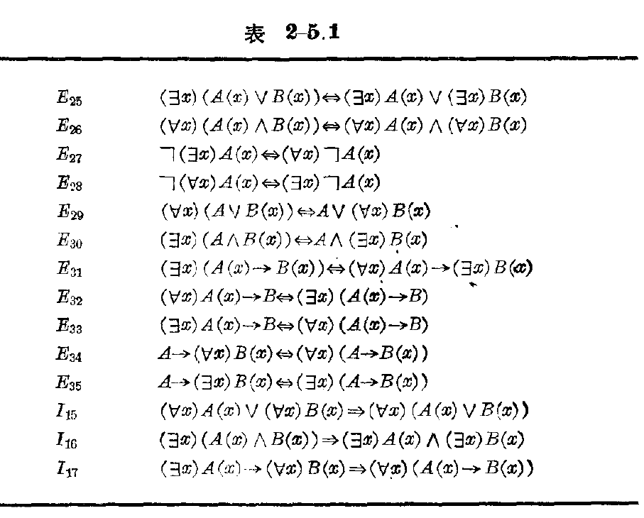

Slide 32
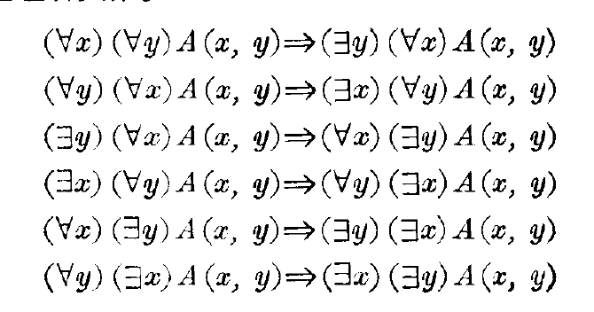

Slide 33
例：证明下列各式为等价式。
(1)┐(∃x)(F(x)∧G(x))⇔(∀x)(F(x)→┐G(x))
(2)┐(∀x)(F(x)→G(x)) ⇔ (∃x)(F(x)∧┐G(x))
证：(1)┐(∃x)(F(x)∧G(x))
⇔(∀x)┐(F(x)∧G(x))
⇔(∀x)(┐F(x)∨┐G(x))
⇔(∀x)(F(x)→┐G(x))
(2)┐(∀x)(F(x)→G(x))
⇔(∃x)┐(F(x)→G(x))
⇔(∃x)┐(┐F(x)∨G(x))
⇔(∃x)(F(x)∧┐G(x))

Slide 34
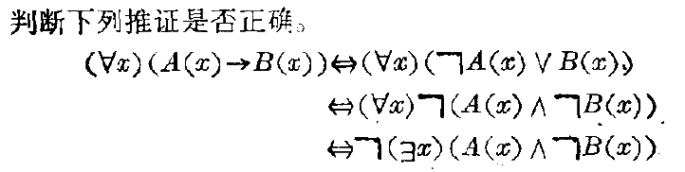
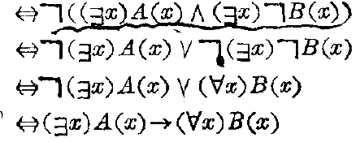

Slide 35
例：证明下列各式为等价式。
(3)┐(∀x)(∀y)(F(x)∧G(y)→H(x,y))
⇔(∃x)(∃y)(F(x)∧G(y)∧┐H(x,y))
(4)┐(∃x)(∃y)(F(x)∧G(y)∧H(x,y))
⇔(∀x)(∀y)(F(x)∧G(y)→┐H(x,y))
(3)┐(∀x)(∀y)(F(x)∧G(y)→H(x,y))
⇔ (∃x)┐((∀y)(F(x)∧G(y)→H(x,y)))
⇔ (∃x)(∃y)┐(F(x)∧G(y)→H(x,y))
⇔(∃x)(∃y)┐(┐(F(x)∧G(y))∨H(x,y))
⇔(∃x)(∃y)((F(x)∧G(y))∧┐H(x,y))

Slide 36
小结
一、变元及作用域
二、变元名称的更改 换名、代入
三、谓词演算的等价式和蕴含式（P70）

